Slide 1
疾病实体名称匹配实验
罗仪
2017.3.2

Slide 2
预处理和匹配流程
1. 预处理得到诊断片段segs
2.通过多层过滤机制得到匹配的候选集合
精确匹配—加入父亲节点（ICD-3位码）
半精确匹配—加入父亲节点
模糊匹配—加入父亲和兄弟节点（ICD-4位码的同级节点）
预处理步骤 | 例子
1.去掉ICD编码 | 前壁随后性心肌梗死[I22.000] =>前壁随后性心肌梗死
2.去掉字母 | 心肌梗塞急性 NOS => 心肌梗塞急性
3.将诊断中的部位分离开 | 亚急性心肌梗死广泛前壁、高侧壁、下壁 => [亚急性心肌梗死广泛、、、, 前壁, 高侧壁 ,下壁]
4.将标点符号去掉 | [亚急性心肌梗死广泛、、、, 前壁, 高侧壁 ,下壁]=> [亚急性心肌梗死广泛, 前壁, 高侧壁 ,下壁]

Slide 3
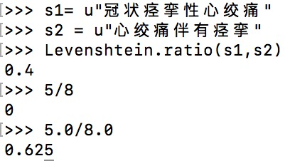
多层过滤产生候选集合
1.精确匹配
定义：处理过的诊断就是标准疾病名称，在标准疾病字典中可以映射到
直接加入父节点，未设阈值
2.半精确匹配
定义：
1）诊断中出现了标准疾病名,但由于诊断过长，相似度低
Eg:冠状动脉粥样硬化性心脏病不稳定性心绞痛可能
Eg:冠状动脉粥样硬化性心脏病心绞痛
2) 非标准疾病名称和标准疾病名相似度 >= 0.8
直接加入父节点，未设阈值
3.模糊匹配
定义：候选实体和诊断之间相似度 >= 0.62
直接加入父节点，加入兄弟节点时相似度阈值 0.7
4.部位的语义匹配

Slide 4
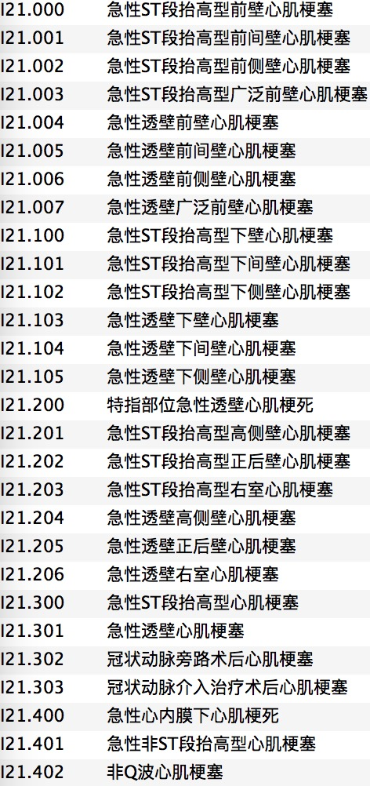
部位的语义匹配
例子：
急性高侧壁+前壁ST段抬高型心肌梗塞-→急性ST段抬高型心肌梗塞
急性ST段抬高型下壁心肌梗死 前壁、正后壁心梗 -> 急性ST段抬高型正后壁心肌梗塞
引入原因：
包含部位信息之后编辑距离的计算很难选出候选实体，因为部位名词在诊断中出现的位置较活跃，在字符串的开始结尾都有可能，因此计算相似度时很难将正确的标准名称选入。
兄弟节点之间的相似度较高，候选实体的相似度值差不多
做法：
1.将诊断中的部位术语分离开，标准疾病名称匹配时（如果有部位术语）也分离开
eg:前壁 正后壁 VS 正后壁
2.部位之间匹配sim_location
方位比较 前 正后 VS 正后
位置比较 壁 VS 壁
3.去除部位的名称匹配sim_no_location—字符串匹配
计算：
标准疾病名称包含术语---1/3*sim_location + 2/3*sim_no_location
标准疾病名称不包含术语—sim_no_location

Slide 5
相似度计算
诊断是一个片段集合
Eg:长度为4：冠心病 不稳定型心绞痛 右束支传导阻滞 心功能
Eg:长度为1：冠状动脉粥样硬化性心脏病不稳定型心绞痛
诊断和标准疾病名称的相似度计算
1.全局相似度：
sim_s:对诊断总字符串（片段之间连接）计算词集合的相似度和拼音的相似度，取最大值
2.片段相似度
sim_seg_w = max(sim_seg_w_i)和sim_seg_p = max(sim_seg_w_p):
对每个片段和标准疾病名称：
计算字符串的Levenshtein距离（编辑距离） sim_seg_w_i
计算拼音相似度 sim_seg_p_i
注：因为片段和标准疾病名称长度差不多，计算编辑距离更可信，但是诊断总字符串和标准疾病名称长度差距过大，编辑距离较小，不准确。

Slide 6
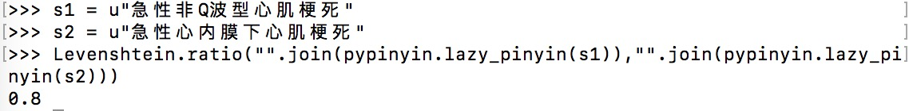
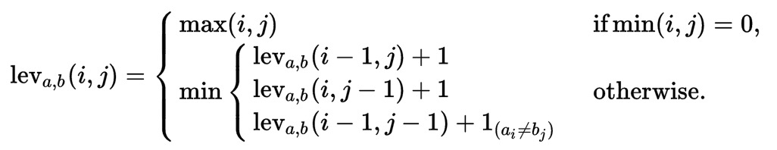
关于相似度和编辑距离
1. 词集合的相似度
交集/并集
2. 基于拼音的相似度
证实行不通的一个做法：拼音串和拼音串直接做编辑距离
eg feiQboxingxinjigengsi（非Q波性心肌梗死） VS (jixingxinneimoxiaxinjigengsi)急性心内膜下心肌梗死 0.8
做法：把一个字的拼音当做一个字符，计算编辑距离
可排除“型”VS”性”的干扰
但是对于“梗塞”VS“梗死”,不能增加其加入到候选实体集合的概率
考虑用s1[i]和s2[j]的编辑距离相似度，但是效果暂未调好
关于编辑距离
指两个字串之间，由一个转成另一个所需的最少编辑操作次数，如果它们的距离越大，说明它们越是不同

Slide 7
实验结果
实验结果：
候选实体产生数量分布
匹配的数量分布
标准疾病名称 | 正确分类的记录个数 | 能映射，但是分类到其他疾病名称的记录个数 | 非标准疾病名称 | 运行时间
84 | 809(97.8%) | 16 | 827 | 1min46s
1-4 | 5-9 | 10-14 | 15-19 | 20+
513 | 189 | 121 | 4 | 0
精确匹配 | 半精确匹配 | 部位的语义匹配 | 模糊匹配
114 | 441 | 265 | 7

Slide 8
分析16个匹配到其他标准疾病名称的情况
情况 | 原因
冠心病 心绞痛型 不稳定型 | 心绞痛:0.857142857143 | 不稳定性心绞痛 | I20.000 心绞痛 不稳定型 心功能I级 | 心绞痛:1.0 | 不稳定性心绞痛 | I20.000 | 由于总字符串较长，包含其他信息，导致总字符串和标准疾病比较时sim低； 同时标准疾病名分割到两个片段，导致局部相似度也低
急性 ST段抬高型心肌梗死 下壁后壁右室 | 急性ST段抬高型心肌梗塞:0.916666666667,急性非ST段抬高型心肌梗塞:0.846153846154,急性心肌梗死:0.555555555556 | 急性ST段抬高型下壁心肌梗塞 | I21.100 | 部位术语较多时，部位的语义匹配中可以改进
急性 右心室ST段抬高型心肌梗死演变期 下壁 | 急性ST段抬高型下壁心肌梗塞:0.764705882353,急性心肌梗死:0.5 | 急性ST段抬高型心肌梗塞 | I21.300 | 干扰词
急性再发心肌梗塞 | 随后性心肌梗死:0.533333333333,急性再发心肌梗死:0.875 | 急性心肌梗死 | I21.900 | 梗死，梗塞问题

Slide 9
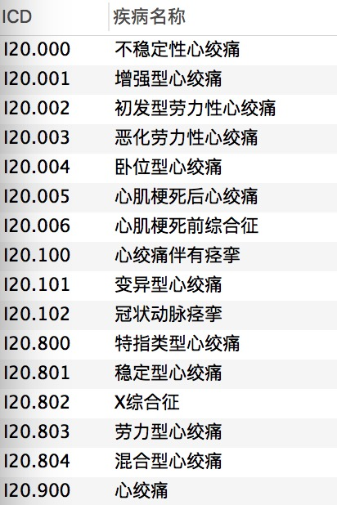
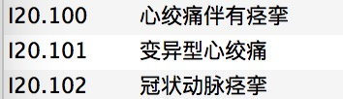
关于别名问题
心血管疾病中别名的两种情况：
A. 不稳定性心绞痛 增强型心绞痛 B. 冠状动脉痉挛 变异型心绞痛
之前讨论过的措施---加入兄弟节点：
不可行
如果加入全部兄弟节点的话:
对于A情况，兄弟节点较多，会对后面的伴病网络造成困难。
如果将兄弟节点和诊断进行相似度计算，用阈值控制的话
阈值较低，0.55，会将其他兄弟节点选入，造成干扰。
目前：建立别名映射字典
自动构建：
将直接能够在标准疾病字典中找到映射关系的非标准疾病名称精确匹配，如果结果和医生标注的疾病名不同，将这一对选入别名字典。

Slide 10
后果（降低阈值）
非标准疾病--→标准疾病 | 候选实体数目 | 候选实体及相似度
不稳定型心绞痛 | →| 不稳定性心绞痛 | I20.000 | 8 | 不稳定性心绞痛:0.857142857143, 特指类型心绞痛:0.571428571429, 劳力型心绞痛:0.615384615385, 稳定型心绞痛:0.923076923077, 心绞痛:0.8, 增强型心绞痛:0.615384615385, 混合型心绞痛:0.615384615385, 卧位型心绞痛:0.615384615385
不稳定形心绞痛 →| 增强型心绞痛 | I20.001 | 8 | 不稳定性心绞痛:0.857142857143, 特指类型心绞痛:0.571428571429, 劳力型心绞痛:0.571428571429, 稳定型心绞痛:0.8, 心绞痛:0.8, 增强型心绞痛:0.571428571429, 混合型心绞痛:0.571428571429, 卧位型心绞痛:0.571428571429
不稳定性心绞痛 陈旧性心肌梗死 前壁 | -->| 增强型心绞痛 | I20.001 | 19 | 急性心肌梗死:0.769230769231, 不稳定性心绞痛:1.0, 特指类型心绞痛:0.571428571429, 前壁随后性心肌梗死:0.625, 卧位型心绞痛:0.571428571429, 随后性心肌梗死:0.714285714286, 劳力型心绞痛:0.571428571429, 初发型劳力性心绞痛:0.5, 稳定型心绞痛:0.8, 心绞痛:0.8, | 心肌梗死前综合征:0.533333333333, 增强型心绞痛:0.571428571429, 心肌梗死后心绞痛:0.533333333333, 慢性缺血性心脏病:0.266666666667, 急性心肌梗死后的某些近期并发症:0.454545454545, 混合型心绞痛:0.571428571429, 恶化劳力性心绞痛:0.533333333333, 陈旧性心肌梗死:1.0, 急性心肌梗死后心包积血:0.727272727273

